Slide 1
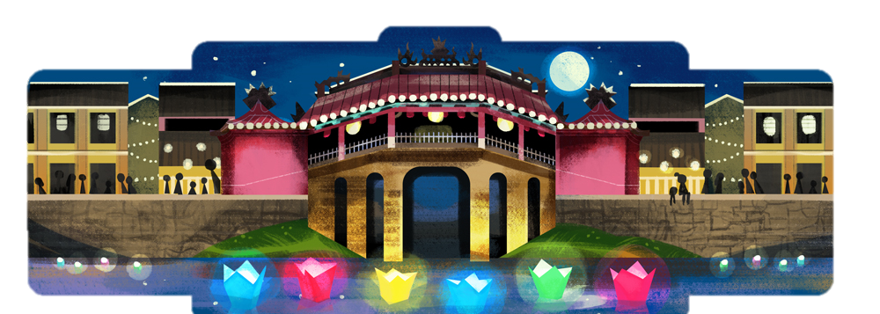
CHỦ ĐỀ:
CHỦ ĐỀ:
DUYÊN HẢI MIỀN TRUNG
DUYÊN HẢI MIỀN TRUNG

Slide 2

Thứ … ngày … tháng … năm ...
Thứ … ngày … tháng … năm ...
Lịch sử và địa lý
Bài 18 – Tiết 1
Bài 18 – Tiết 1
PHỐ CỔ HỘI AN
PHỐ CỔ HỘI AN

Slide 3


KHỞI ĐỘNG
KHỞI ĐỘNG

Slide 4

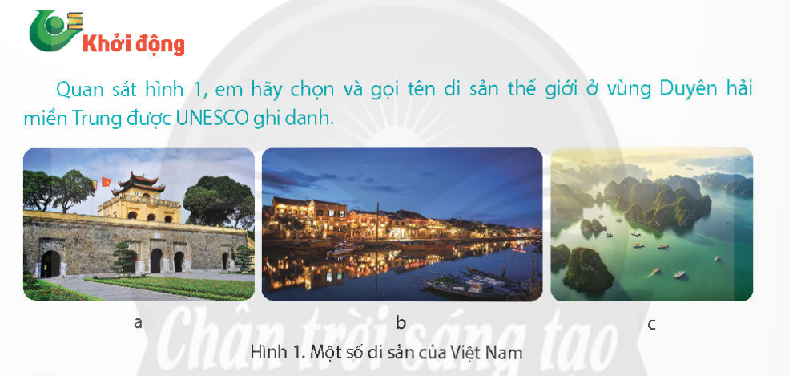

Quan sát hình 1, em hãy chọn và gọi tên di sản thế giới ở vùng Duyên hải miền Trung được UNESCO ghi danh.
a
b
c
Hình 1. Một số di sản của Việt Nam

Slide 5

Quan sát hình 1, em hãy chọn và gọi tên di sản thế giới ở vùng Duyên hải miền Trung được UNESCO ghi danh.
Hoàng thành Thăng Long (Hà Nội)

Slide 6
Quan sát hình 1, em hãy chọn và gọi tên di sản thế giới ở vùng Duyên hải miền Trung được UNESCO ghi danh.
Phố cổ Hội An (Quảng Nam) là di sản thế giới thuộc vùng Duyên hải miền Trung.

Slide 7
Quan sát hình 1, em hãy chọn và gọi tên di sản thế giới ở vùng Duyên hải miền Trung được UNESCO ghi danh.
Vịnh Hạ Long (Quảng Ninh)

Slide 8


MỤC TIÊU
MỤC TIÊU
Sau khi học xong bài này, em sẽ:
Xác định được vị trí địa lí của phố cổ Hội An trên bản đồ hoặc lược đồ.
Mô tả được một số công trình kiến trúc tiêu biểu ở phố cổ Hội An (ví dụ: Nhà cổ, Hội quán của người Hoa, Chùa Cầu Nhật Bản,...) có sử dụng tư liệu (tranh ảnh, câu chuyện,...).
Đề xuất được một số biện pháp để bảo tồn và phát huy giá trị của phố cổ Hội An.

Slide 9
KHÁM PHÁ
KHÁM PHÁ

Slide 10


VỊ TRÍ ĐỊA LÝ
VỊ TRÍ ĐỊA LÝ

Slide 11
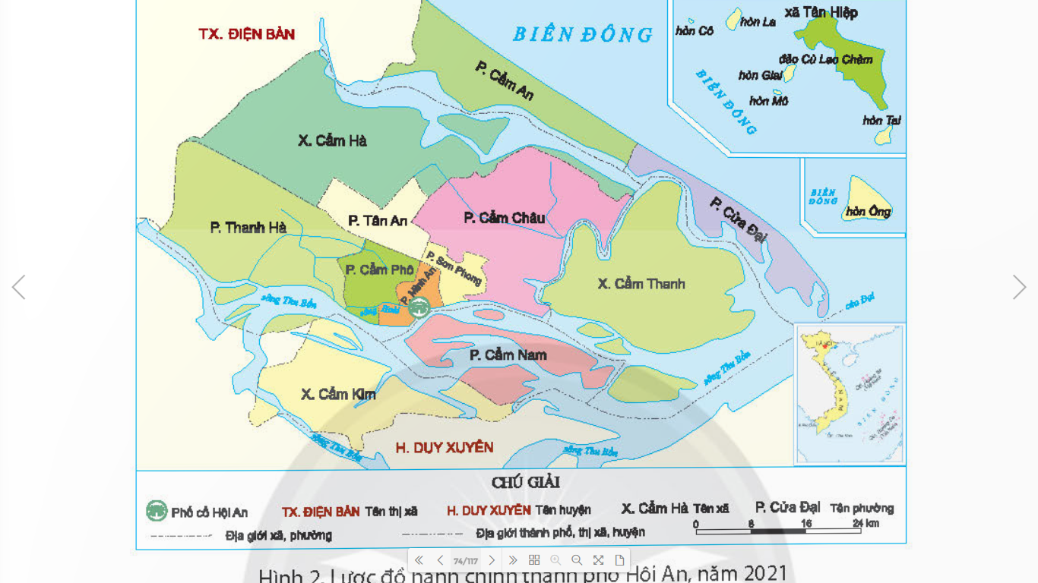


Đọc thông tin và quan sát hình 2, em hãy xác định vị trí của phố cổ Hội An.
Hình 2. Lược đồ hành chính thành phố Hội An, năm 2021

Slide 12




TRÌNH BÀY TRƯỚC LỚP
TRÌNH BÀY TRƯỚC LỚP

Slide 13


Phố cổ Hội An thuộc thành phố Hội An, tỉnh Quảng Nam. Phần lớn phổ cổ nằm ở phường Minh An, bên bờ sông Hoài – một nhánh của sông Thu Bồn.
Hình 2. Lược đồ hành chính thành phố Hội An, năm 2021

Slide 14

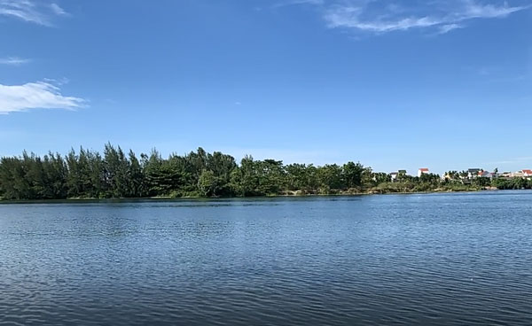
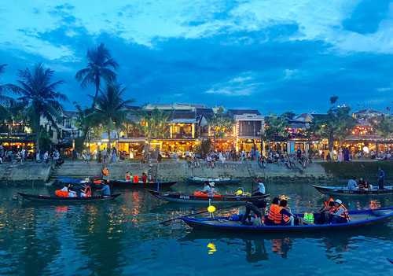
TÌM HIỂU THÊM
Đi chơi thuyền trên sông Hoài vào buổi tối sẽ lung linh, hấp dẫn hơn.
Một đoạn sông Thu Bồn nhìn từ đường Huyền Trân Công Chúa

Slide 15

EM CÓ BIẾT ?
EM CÓ BIẾT ?
Tháng 12 năm 1999, phố cổ Hội An đã được UNESCO ghi danh là Di sản văn hoá thế giới.

Slide 16

MỘT SỐ
CÔNG TRÌNH TIÊU BIỂU
MỘT SỐ
CÔNG TRÌNH TIÊU BIỂU

Slide 17

Đọc thông tin và quan sát các hình 3, 4, 5, 6, em hãy:
Cho biết phố cổ Hội An có những công trình kiến trúc tiêu biểu nào.
Mô tả một số nét về các công trình đó.

Slide 18
TRÌNH BÀY TRƯỚC LỚP
TRÌNH BÀY TRƯỚC LỚP

Slide 19

HƯỚNG DẪN VIÊN DU LỊCH NHÍ
Mời các bạn cùng tìm hiểu về Chùa Cầu nhé!

Slide 20
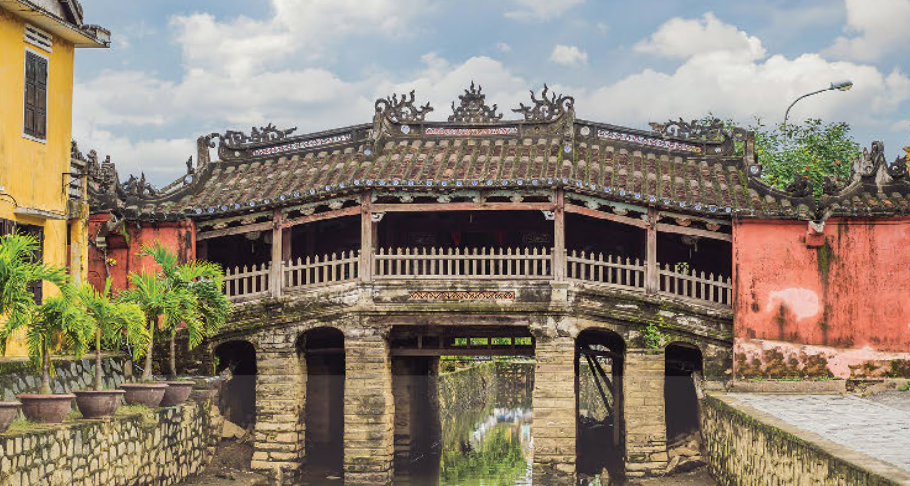
Chùa Cầu
Thế kỉ XVI, cây cầu được dựng bởi các thương nhân người Nhật Bản, gọi là cầu Nhật Bản.
Năm 1653, ở sườn cầu phía bắc được dựng thêm phần chùa nên cây cầu được gọi là Chùa Cầu.
Năm 1719, chúa Nguyễn Phúc Chu thăm Hội An, đặt tên cho chiếc cầu là “Lai Viễn Kiều” với ý nghĩa là “Cầu đón khách phương xa”.

Slide 21
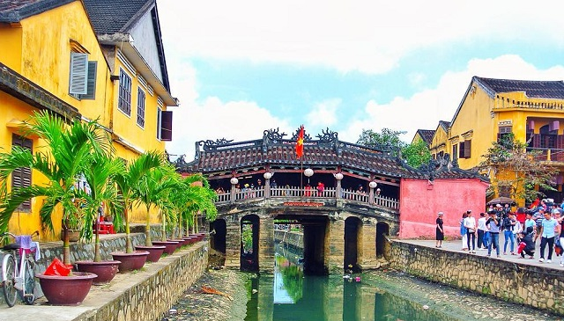
Kiến trúc Chùa Cầu
Chùa Cầu dài khoảng 18 m, rộng khoảng 3 m; có kiến trúc pha trộn của Nhật Bản, Trung Hoa và Việt Nam.
Tất cả hệ khung của công trình làm bằng gỗ, có ba hệ mái tương ứng với ba phần cầu. Mái công trình lợp ngói âm dương với những chi tiết trang trí tinh xảo. Đặc biệt có những đồ gốm men lam được khảm trên mái.

Slide 22
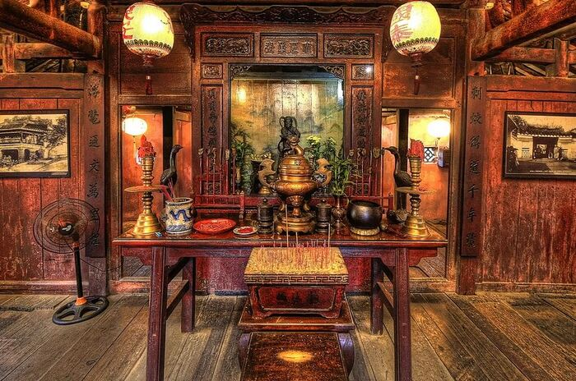
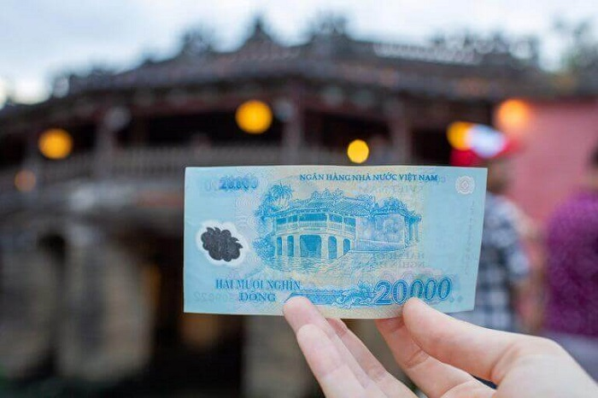
Chùa Cầu
Chùa Cầu phố cổ Hội An được in trên tờ tiền Việt Nam
Chùa Cầu Hội An không thờ Phật như các ngôi chùa khác. Nơi đây thờ vị thần bảo hộ xứ sở mang niềm vui, hạnh phúc đến cho con người là Bắc Đế Trấn Võ.

Slide 23
HƯỚNG DẪN VIÊN DU LỊCH NHÍ
Mời các bạn cùng tìm hiểu về Hội quán Phúc Kiến nhé!

Slide 24
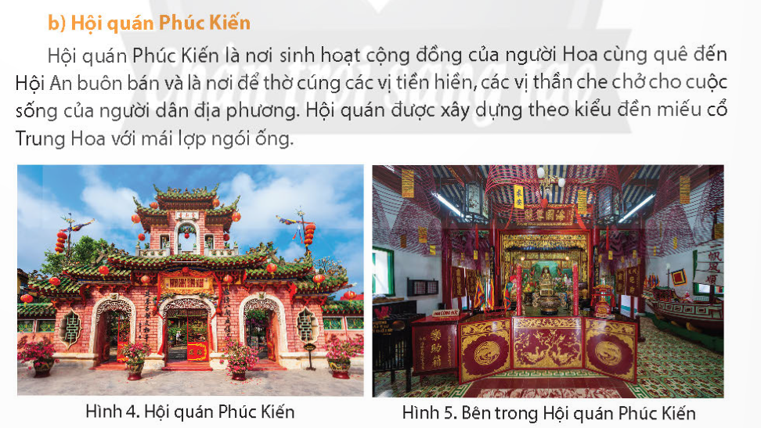
Hội quán Phúc Kiến
Hội quán Phúc Kiến là nơi sinh hoạt cộng đồng của người Hoa cùng quê đến Hội An buôn bán và là nơi để thờ cúng các vị tiền hiền, các vị thần che chở cho cuộc sống của người dân địa phương. Hội quán được xây dựng theo kiểu đền miếu cổ Trung Hoa với mái lợp ngói ống.
Hình 4. Hội quán Phúc Kiến
Hình 5. Bên trong Hội quán Phúc Kiến

Slide 25
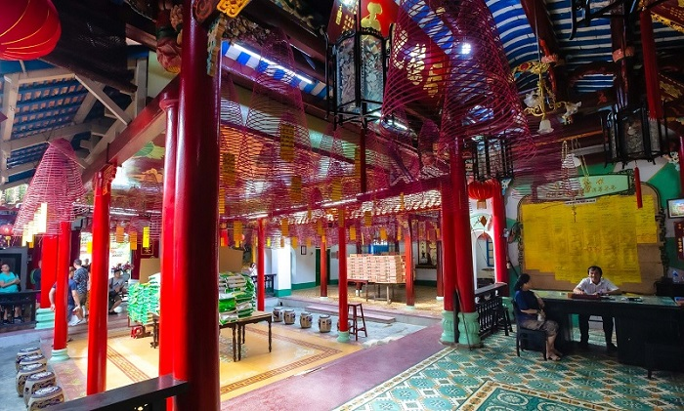
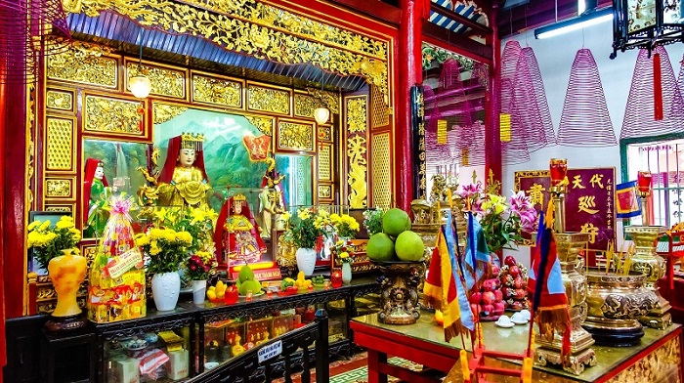
Hội quán Phúc Kiến
Bên trong gian chính điện có thờ Thiên hậu Thánh Mẫu, Quan Thế Âm Bồ Tát, Thần Tài, 12 bà mụ và 3 Bà Chúa Sanh Thai.
Khu vực dâng hương và lễ vật được bài trí rất gọn gàng, thoáng đãng.

Slide 26
HƯỚNG DẪN VIÊN DU LỊCH NHÍ
Mời các bạn cùng tìm hiểu về Nhà cổ Phùng Hưng nhé!

Slide 27
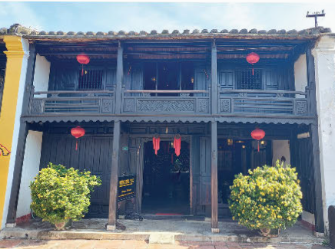
Nhà cổ Phùng Hưng
Nhà cổ Phùng Hưng có kết cấu hai tầng với dạng nhà ổng, hẹp ở chiều ngang và chiều sâu khá dài. Những lớp ngói âm dương đều tăm tắp được tính toán theo thuật phong thuỷ ngũ hành tạo nên một sắc thái đặc trưng. Không gian bên trong nhà chính thiết kế rộng rãi, dành cho việc buôn bán và thờ tự.
Hình 6. Nhà cổ Phùng Hưng

Slide 28
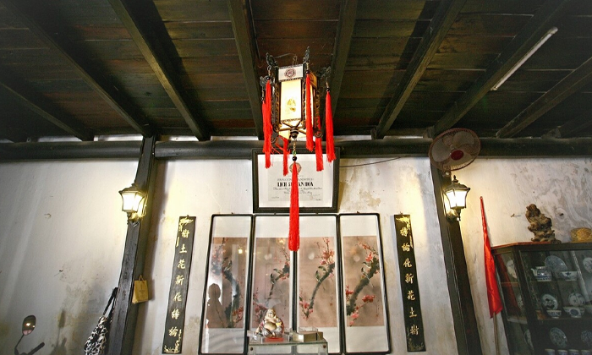
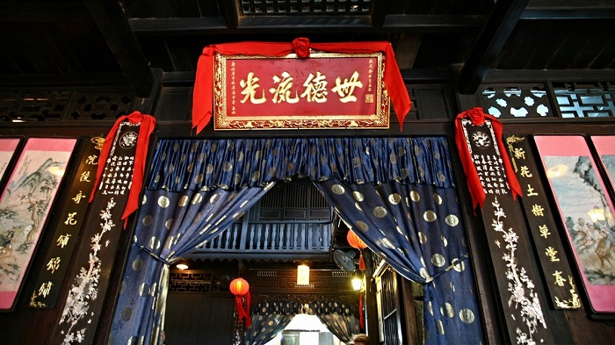
Nhà cổ Phùng Hưng
Từ gian ngoài vào gian trong đi qua một cửa giữa. Trên cửa có treo bức hoành phi với 4 chữ “Thế Đức Lưu Quang”.
Nhà cổ Phùng Hưng đã được công nhận là Di tích Lịch sử - Văn hóa cấp Quốc gia

Slide 29
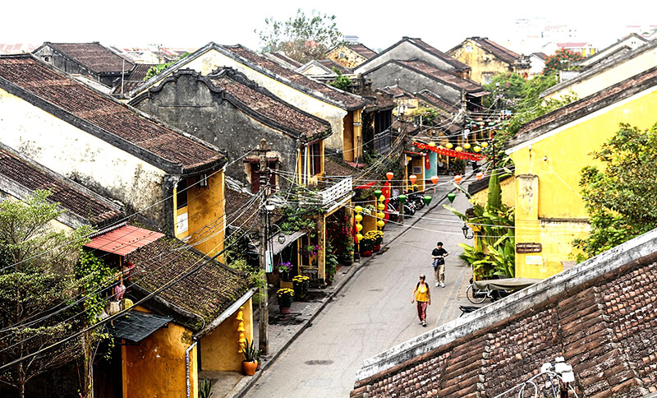
HƯỚNG DẪN VIÊN DU LỊCH NHÍ
Phố có Hội An bao gồm những con đường ngắn và hẹp, cắt nhau theo hình bàn cờ với đường Trần Phú là con đường chính.
Trên con đường này tập trung rất nhiều các công trình kiến trúc quan trọng của khu phố cổ Hội An bao gồm: hệ thống nhà cổ, các hội quán người Hoa, chùa Cầu, miếu Quan Công, Bảo tàng Lịch sử – Văn hoá Hội An,...

Slide 30
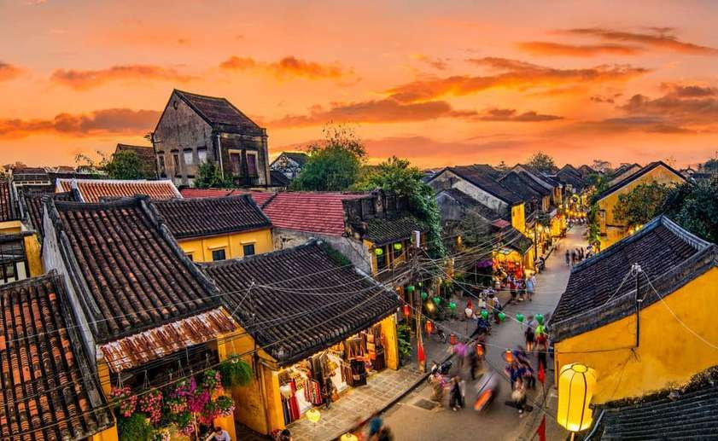
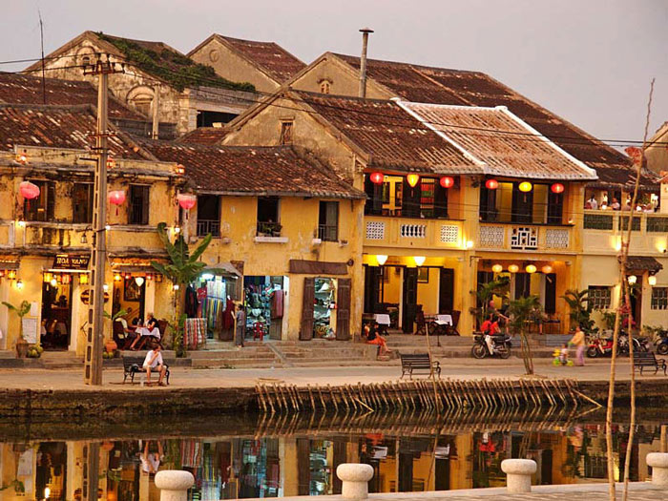
HƯỚNG DẪN VIÊN DU LỊCH NHÍ
Phổ cổ Hội An chính là nơi giao thoa văn hoá hài hoà, độc đáo của các công trình kiến trúc đã có tuổi đời hàng trăm năm mang đặc trưng kết cấu không gian mở và hài hoà.

Slide 31
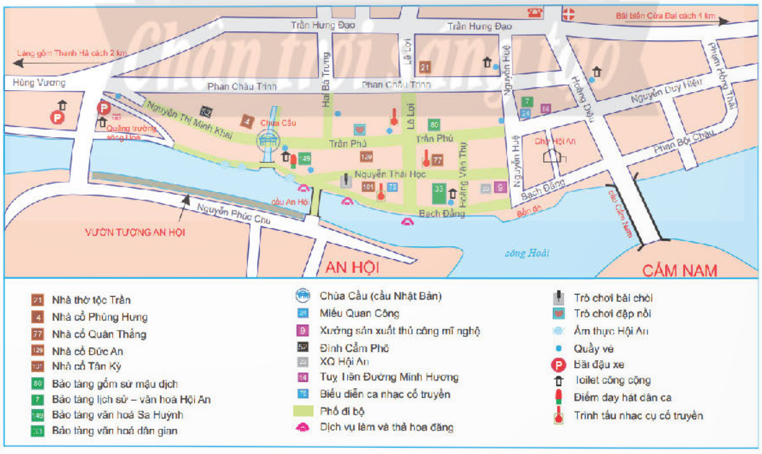
HƯỚNG DẪN VIÊN DU LỊCH NHÍ
Sơ đồ đô thị cổ Hội An nhé!

Slide 32
CÓ THỂ EM CHƯA BIẾT
Sự thành lập Hội quán Phúc Kiến
Tương truyền, vào thời xa xưa, khu vực hội quán còn là rừng cây cối rậm rạp, dãy phổ phía trước còn là dòng sông, có một tượng Phật dạt trôi đến. Thấy trong tượng có nhiều vàng, dân địa phương lấy số vàng đó thuê người đốn gỗ xây dựng chùa thờ Phật. Qua nhiều năm tháng mưa nắng dãi dầu, chùa hư hỏng dần. Năm 1697, đó là thời kì hưng thịnh của đô thị thương cảng Hội An, thương nhân Phúc Kiến đến Hội An ngày một nhiều nên đã mua lại chùa này xây dựng hội quán làm nơi thờ tiền hiền, thần và làm nơi hội họp đồng hương.
(Theo Uỷ ban nhân dân thành phố Hội An, Các hội quán của người Hoa ở Hội An, 2015)

Slide 33
CÓ THỂ EM CHƯA BIẾT
Kiến trúc của Nhà cổ Phùng Hưng
Nhà cổ Phùng Hưng được một thương nhân xây dựng. Toàn bộ khung nhà có kết cấu khá độc đáo với phần gác cao bằng gỗ và các hành lang rộng bao quanh. Đây là công trình dân dụng thể hiện rõ nét sự phát triển về kiến trúc cũng như sự giao lưu giữa các phong cách kiến trúc Á Đông tại Hội An trong các thế kỉ trước đây. Đồng thời, ngôi nhà còn chứa đựng nhiều thông tin về lối sống, nếp sống của tầng lớp thương nhân ở thương cảng Hội An xưa.
(Theo Uỷ ban nhân dân thành phố Hội An, Các hội quán của người Hoa ở Hội An, 2015)

Slide 34

MỘT SỐ BIỆN PHÁP ĐỂ BẢO TỒN VÀ PHÁT HUY GIÁ TRỊ CỦA PHỐ CỔ HỘI AN
MỘT SỐ BIỆN PHÁP ĐỂ BẢO TỒN VÀ PHÁT HUY GIÁ TRỊ CỦA PHỐ CỔ HỘI AN

Slide 35

Em hãy đề xuất một số biện pháp bảo tồn và phát huy giá trị của phố cổ Hội An.
TRÌNH BÀY TRƯỚC LỚP
TRÌNH BÀY TRƯỚC LỚP

Slide 36

MỘT SỐ BIỆN PHÁP
Có ý thức bảo vệ các công trình trong khu phố cổ.
Tiến hành trùng tu các công trình đã xuống cấp trong khu phố cổ;
Tích cực tuyên truyền, quảng bá vẻ đẹp của phố cổ Hội An.

Slide 37
CỦNG CỐ
CỦNG CỐ

Slide 38






Phố cổ Hội An nằm ở phường Minh An, bên bờ sông Hoài – một nhánh của sông gì?
Hương
Huế
Thu Hoài
Thu Bồn

Slide 39




Địa danh nào ở phố cổ Hội An được in trên tờ tiền Việt Nam?
Hội quán
Phúc Kiến
Chùa Cầu
Nhà cổ
Phùng Hưng
Miếu Quan Công

Slide 40




Hội quán Phúc Kiến là nơi sinh hoạt cộng đồng của người:
Kinh
Thái
Hoa
Nhật

Slide 41
TẠM BIỆT VÀ HẸN GẶP LẠI
TẠM BIỆT VÀ HẸN GẶP LẠI

